Slide 1
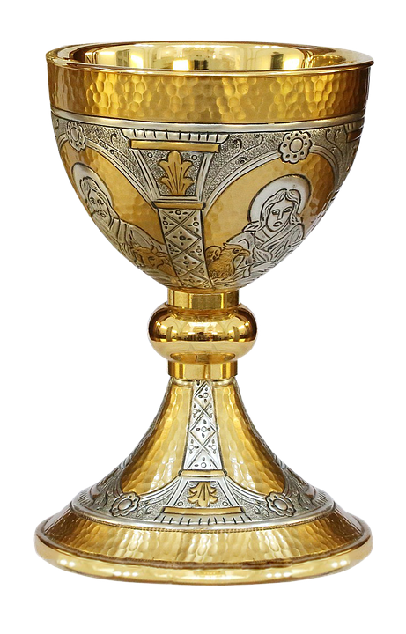
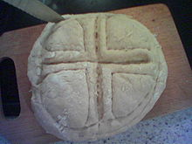
Pojetí Kristovy přítomnosti ve sv. Večeři Páně – eucharistii. Co je příčinou rozdělení? Budou jednou křesťané slavit společně?
Pavel Černý

Slide 6
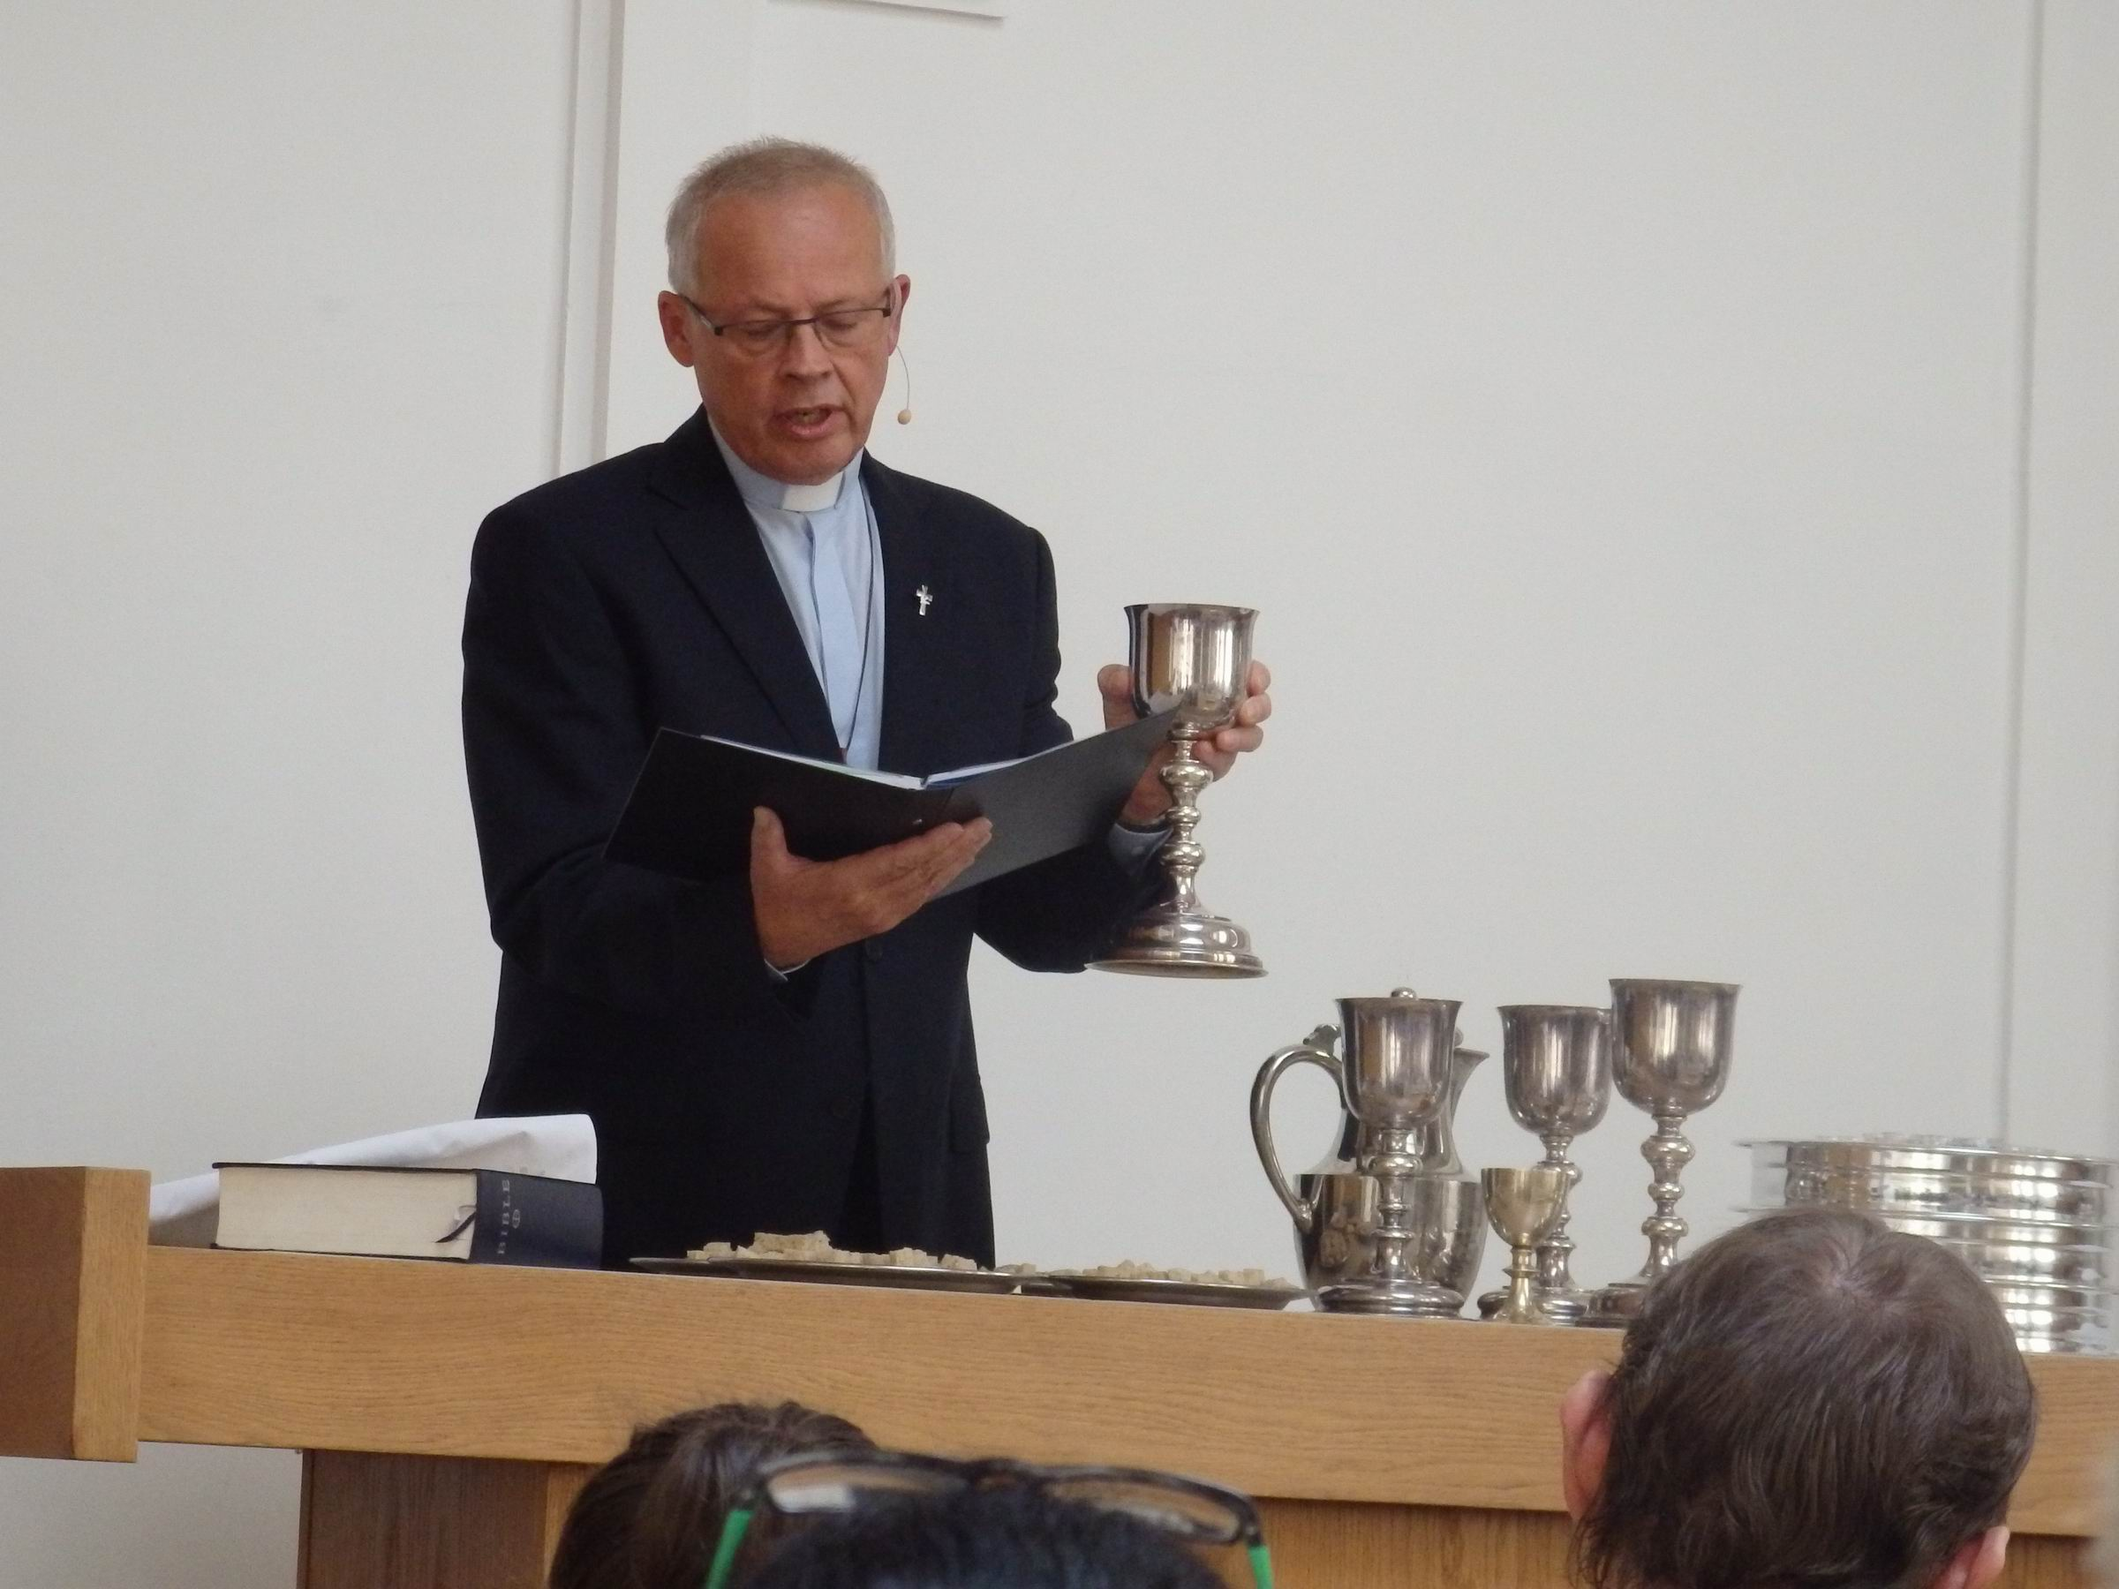

Slide 7
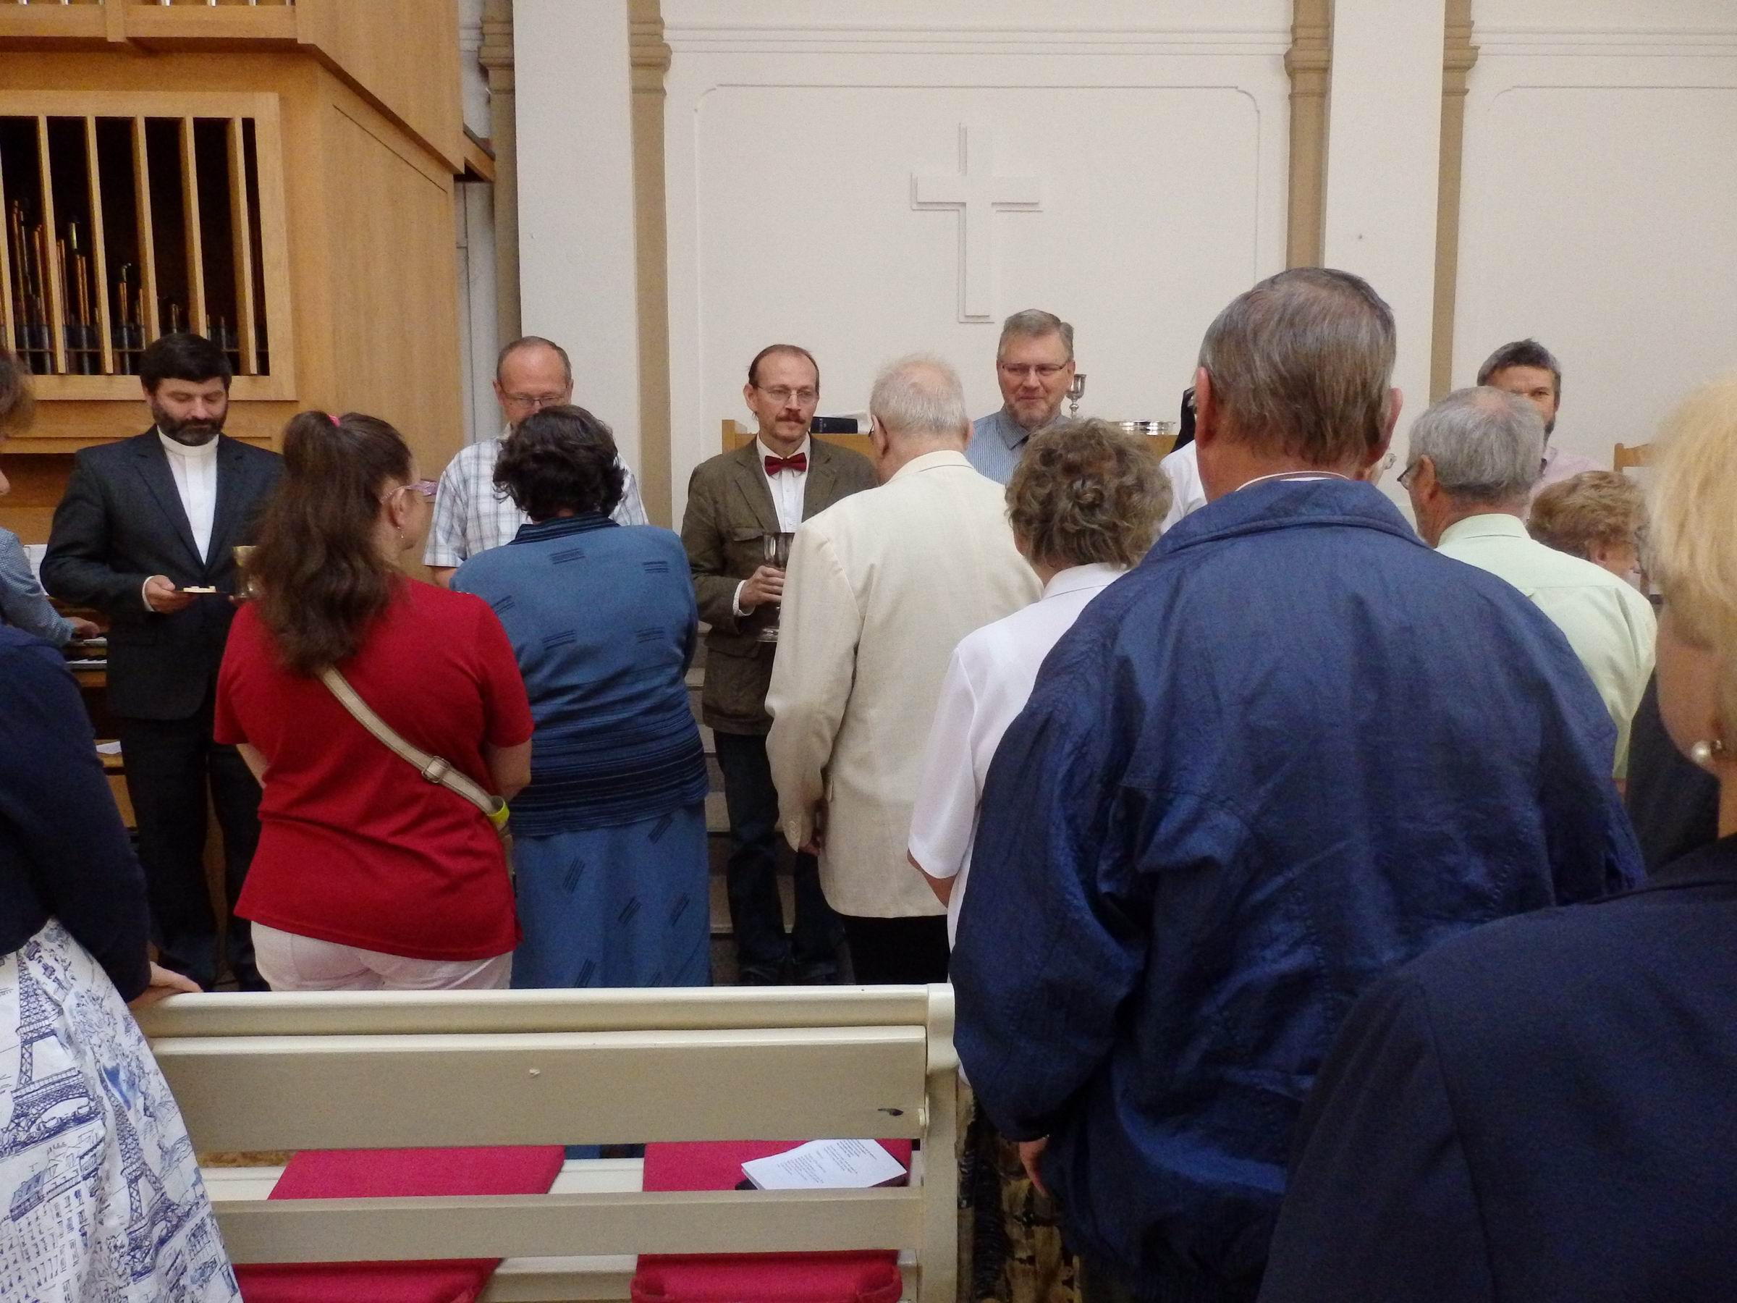

Slide 8
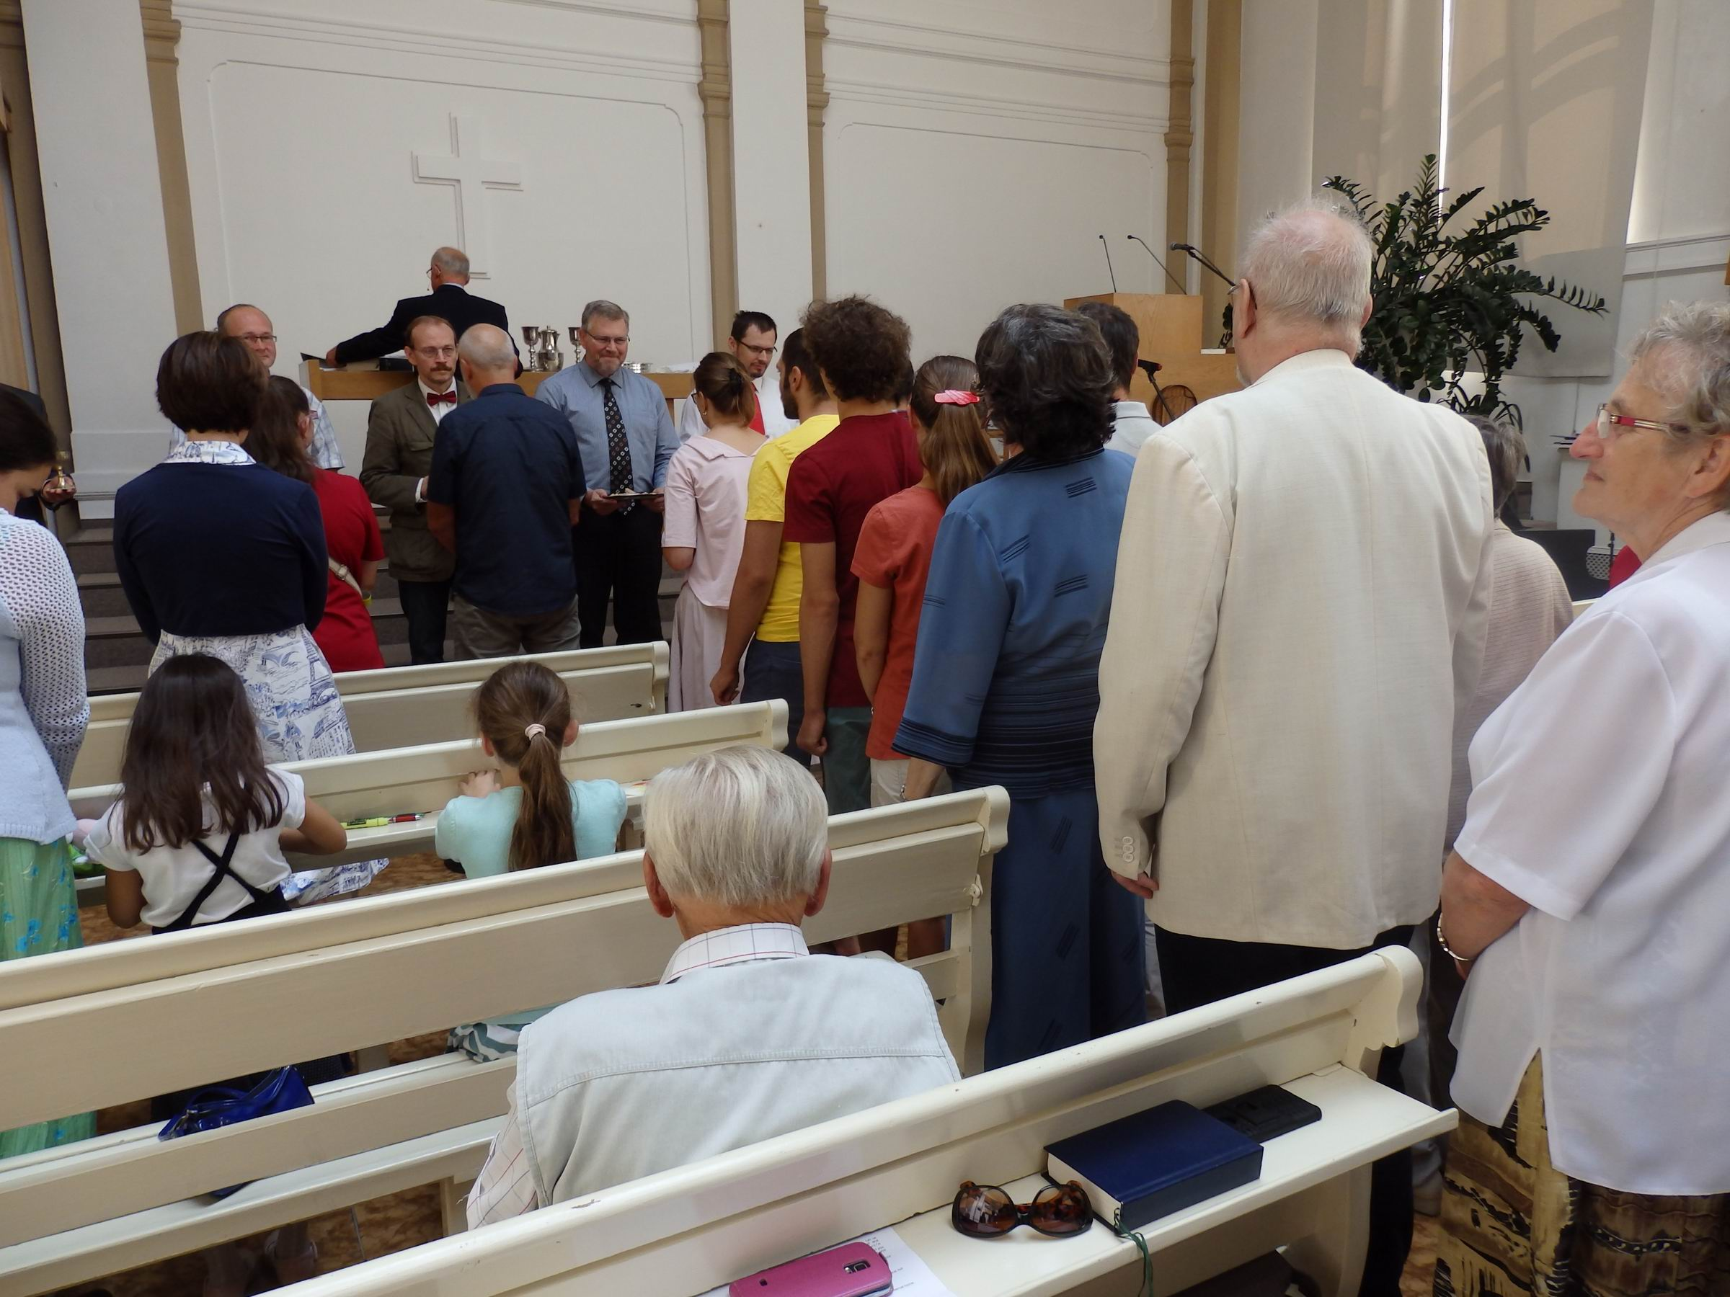

Slide 9
Čtyři zásadní přístupy ke Kristově přítomnosti ve sv. Večeři Páně

Slide 10
Transsubstanciace
1) Chléb a víno jsou fyzickým tělem a krví Kristovou (metafyzická proměna); změněna je substance (hmota) a nikoli akcidentalia – (podstatné části).

Slide 11
Konsubstanciace
2) Chléb a víno obsahují fyzické tělo a krev Kristovu
(pro Luthera jsou Kristovo tělo a krev přítomny jako žár v žehličce).

Slide 12
Duchovní přítomnost Jednota bratří a reformace
3) Chléb a víno obsahují duchovně tělo a krev Kristovu. Toto pojetí je typické pro církve reformované tradice. Kristus je skutečně přítomen ve svátosti, ale nikoli fyzicky, tělesně. Kristus je skutečně přítomen, ale duchovně!

Slide 13
Svátost jako svědectví a vzpomínka (H. Zwingli)
Svátosti v tomto pojetí nezprostředkovávají milost, ale jsou pouze svědectvím a znamením. Sv. VP je vzpomínkou!

Slide 14
Působnost svaté Večeře Páně
1) Slavení jako přijímání milosti komunikantem.
Eucharistie má v sobě sílu ovlivnit duchovní změny v životě člověka.
2) Sv. VP slouží k přivedení člověka do kontaktu s živým Kristem. Obřad je nástrojem tohoto setkání. Víra je důležitá!

Slide 15
Působnost svaté Večeře Páně
3) Třetí pojetí podtrhuje, že večeře Páně je pouze připomenutím, že Pán je přítomen a dává se k dispozici. Užitek večeře Páně je pak velmi podobný kázání. V kázání můžeme přijmout Boží slovo a mít užitek, nebo také zvěst odmítnout a odejít s prázdnou.

Slide 16
Jak dál? Jakým směrem se bude pravděpodobně ubírat ekumenické snažení o sjednocení církve u stolu Páně?
Rozhovory s římskokatolickou církví:
1) Transsubstanciace – skutečná přítomnost
2) Apoštolská sukcese
3) Trvání Kristovy přítomnosti v chlebu a vínu i po slavení

Slide 17
Jdeme si naproti jednotnější liturgií
Písně chval
Akt pokání (Kyrie eleison)
Absoluce
Zvěstování Božího slova
Vyznání víry – Krédo
Přímluvy za celou církev i za svět (celá církev-náš stůl je součástí stolu Páně)
Příprava chleba a vína
Díkůčinění za div stvoření, vykoupení a posvěcení (beracha)
Kristova slova ustanovení
Anamnésis – připomínka činů vykoupení (utrpení, smrt, vzkříšení, nanebevstoupení a Letnice) To dalo vznik církvi!
Epiklésis – vzývání Ducha svatého nad společenstvím a nad chlebem a vínem
Odevzdání věřících Bohu
Připomínka společenství svatých
Modlitba za Kristův návrat
Modlitba Páně
Pozdrav pokoje – znaení smíření
Lámání chleba
Jedení a pití – přijímání
Závěrečné chvalořečení
Požehnání a vyslání – jděte ve jménu Páně!

Slide 18
Dnešní diskuse
1) Je sv. VP znamením jednoty?
Může být tedy společně slavena pouze při plné (organizační) jednotě?
nebo
2) Je sv. VP posilou na cestě k jednotě?

